Slide 1
UBND THỊ XÃ HOÀI NHƠN
TRƯỜNG THCS HOÀI MỸ
TOÁN 9
NĂM HỌC: 2024 - 2025

Slide 2
BÀI TẬP CUỐI CHƯƠNG VI
(Tiết 1)

Slide 3
BÀI TẬP CUỐI CHƯƠNG VI (TIẾT 1)
Trò chơi: Vòng quay may mắn
01
02
Sơ đồ tư duy:
Hệ thống kiến thức
Luyện tập
03
04
Vận dụng

Slide 4
HOẠT ĐỘNG
Mở đầu

Slide 5
Cách chơi của trò chơi may mắn
Người quản trò chọn ra hai đội chơi, mỗi đội $5$ học sinh để thi đua với nhau.
Đội nào trả lời nhanh hơn, đúng hơn là đội chiến thắng.

Slide 6
VÒNG QUAY
MAY MẮN
30
20
40
10
1
2
3
50
80
4
5
60
70
QUAY
KẾT THÚC

Slide 7
Người ta tiến hành phỏng vấn 40 người về một mẫu sản phẩm mới. Ngưới ta điều tra yêu cầu mỗi người được phỏng vấn cho điểm mẫu sản phẩm đó theo thang điểm là 100. Kết quả cho bởi bảng sau:
Điểm | $$\left.\text{[}\text{50}\text{;}{\text{6}}\text{0}\right)$$ | $$\left.\text{[}\text{60}\text{;}{\text{7}}\text{0}\right)$$ | $$\left.\text{[}\text{70}\text{;}{\text{8}}\text{0}\right)$$ | $$\left.\text{[}\text{80}\text{;}{\text{9}}\text{0}\right)$$ | $$\left.\text{[}\text{90}\text{;}{\text{1}}\text{00}\right)$$ | Tổng
Tần số | $$\text{4}$$ | $$\text{5}$$ | $$\text{23}$$ | $$\text{6}$$ | $$\text{2}$$ | $$\text{40}$$
Câu 1. Tần số ghép nhóm của nhóm $\left.\text{[}\text{70}\text{;}{\text{8}}\text{0}\right)$là:
A. 20
B. 21
C. 22
D. 23
QUAY VỀ

Slide 8
Người ta tiến hành phỏng vấn 40 người về một mẫu sản phẩm mới. Ngưới ta điều tra yêu cầu mỗi người được phỏng vấn cho điểm mẫu sản phẩm đó theo thang điểm là 100. Kết quả cho bởi bảng sau:
Điểm | $$\left.\text{[}\text{50}\text{;}{\text{6}}\text{0}\right)$$ | $$\left.\text{[}\text{60}\text{;}{\text{7}}\text{0}\right)$$ | $$\left.\text{[}\text{70}\text{;}{\text{8}}\text{0}\right)$$ | $$\left.\text{[}\text{80}\text{;}{\text{9}}\text{0}\right)$$ | $$\left.\text{[}\text{90}\text{;}{\text{1}}\text{00}\right)$$ | Tổng
Tần số | $$\text{4}$$ | $$\text{5}$$ | $$\text{23}$$ | $$\text{6}$$ | $$\text{2}$$ | $$\text{40}$$
Câu 2. Tần số tương đối ghép nhóm của nhóm $\left.[50;{6}0\right)$ là:
A.
B. 5% $5\%$
$$\text{10\%}$$
C.
D. 15%
$$\text{12,5\%}$$
QUAY VỀ

Slide 9
Một đội bóng đá thi đấu trong một mùa giải. Số bàn thắng đội đó ghi được trong từng trận đấu được cho bởi biểu đồ sau:
Câu 3. Đội bóng đã thi đấu tất cả bao nhiêu trận trong mùa giải:
A. 23
B. 24
C. 26
D. 25
QUAY VỀ

Slide 10
Một đội bóng đá thi đấu trong một mùa giải. Số bàn thắng đội đó ghi được trong từng trận đấu được cho bởi biểu đồ sau:
Câu 4. Số bàn thắng đội ghi được nhiều nhất là:
A. 5
B. 4
C. 3
D. 2
QUAY VỀ

Slide 11
Một đội bóng đá thi đấu trong một mùa giải. Số bàn thắng đội đó ghi được trong từng trận đấu được cho bởi biểu đồ sau:
Câu 5. Số trận đấu đội ghi được nhiều hơn hai bàn thắng là:
A. 6
B. 7
C. 8
D. 9
QUAY VỀ

Slide 12
BÀI TẬP CUỐI CHƯƠNG VI ( TIẾT 1)
HÌNH THÀNH KIẾN THỨC
Báo cáo nhiệm vụ giao về nhà:
Vẽ sơ đồ tư duy về thu thập và xử lí dữ liệu; phân tích và xử lí dữ liệu.

Slide 13
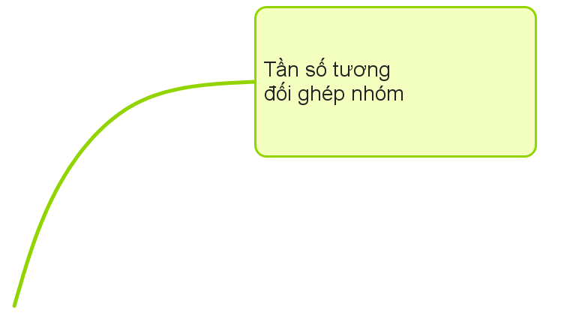
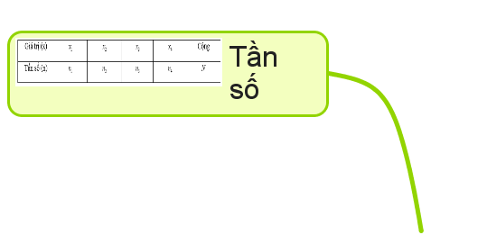
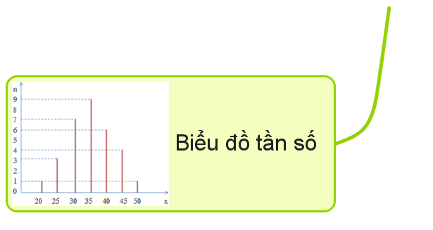
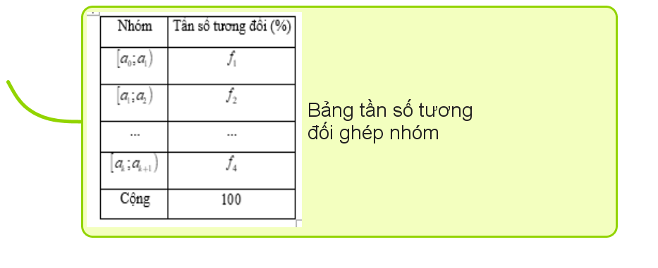
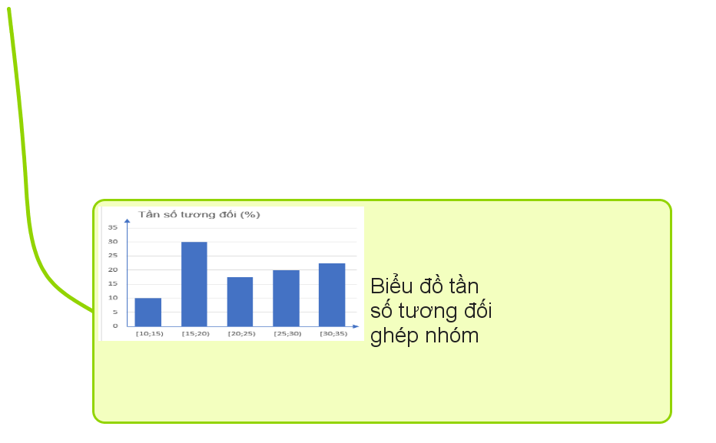
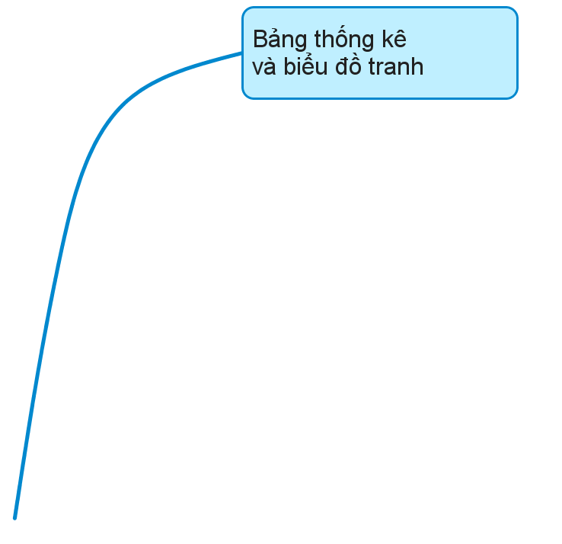
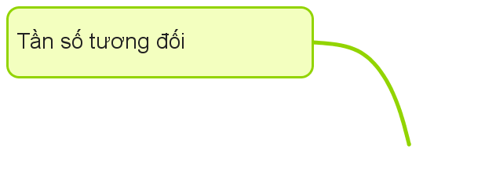
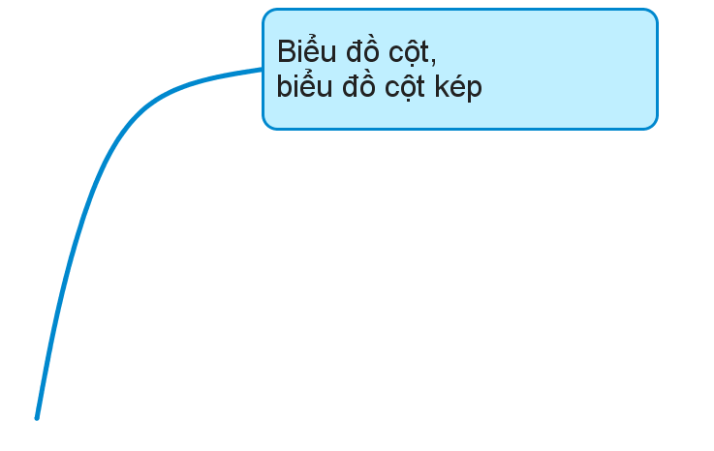
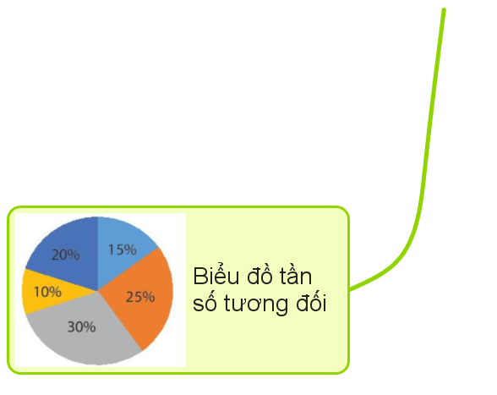
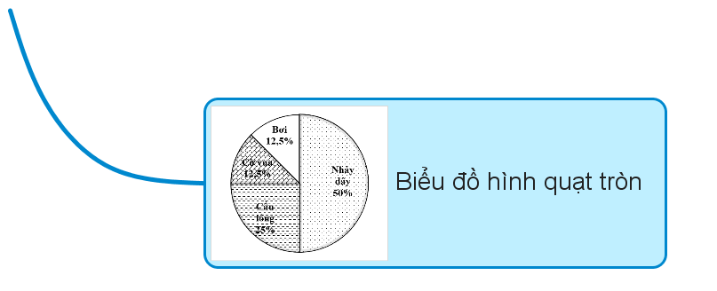
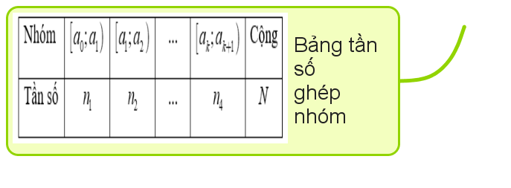
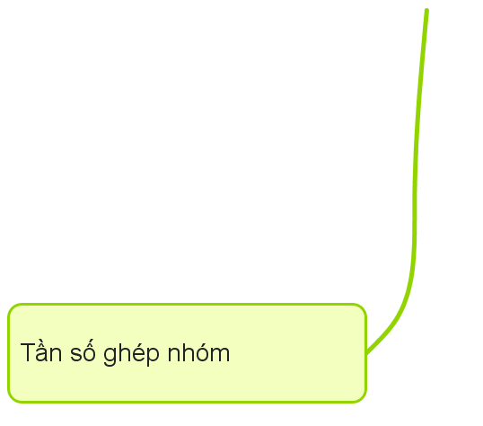

Slide 14
LUYỆN TẬP
ÔN TẬP GIỮA HỌC KÌ II ( TIẾT 1)
- Phát hiện và lí giải được số liệu không chính xác dựa trên mối liên hệ toán học đơn giản giữa các số liệu đã được biểu diễn trong những ví dụ đơn giản.
- Lí giải và thực hiện được cách chuyển dữ liệu từ dạng biểu diễn này sang dạng biểu diễn khác.

Slide 15
ÔN TẬP GIỮA HỌC KÌ II ( TIẾT 1)
Bài tập bổ sung 1:
Khảo sát cân nặng của nhóm trẻ 4 tuổi tại trường mầm non. Kết quả cho thấy trong số 80 trẻ 4 tuổi, có tới 48 trẻ có cân nặng dưới mức chuẩn. Nhóm khảo sát kết luận "Tỉ lệ trẻ 4 tuổi ở Việt Nam có cân nặng đạt dưới chuẩn chiếm 60%" có hợp lý không? Tại sao?
Bài giải
Kết luận của nhóm nghiên cứu nói về tỉ lệ trẻ $4$ tuổi ở Việt Nam có cân nặng dưới chuẩn nên đối tượng mà nhóm khảo sát cần nghiên cứu là toàn bộ trẻ $4$ tuổi ở Việt Nam.
Nhóm khảo sát chỉ nghiên cứu ở một nhóm trẻ $4$ tuổi tại một trường mầm non, do đó kết luận "Tỉ lệ trẻ 4 tuổi ở Việt Nam có cân nặng đạt dưới chuẩn chiếm $60\%$" là chưa hợp lí.

Slide 16
ÔN TẬP GIỮA HỌC KÌ II ( TIẾT 1)
Bài tập bổ sung 2: Một vận động viên bắn đạn vào bia với các điểm số thu được như sau:
$\text{10}\text{;}{ }\text{8;} \text{ 9; } \text{9; 10;} \text{ 9; } \text{9;} \text{ 9; } \text{8; } \text{7;} \text{10; 10; 9; 8; 7;}$
$\text{10} \text{; } \text{9; } \text{8; } \text{7; } \text{9}\text{;}$ $\text{9; } \text{9; } \text{10; } \text{9; 10;} \text{ 8; } \text{9; } \text{8; 8; 10 }$
a) Vận động viên trên đã bắn bao nhiêu viên đạn vào bia?
b) Có bao nhiêu giá trị khác nhau ở bảng số liệu trên? Tìm tần số của mỗi giá trị đó?
c) Lập bảng tần số của dãy dữ liệu trên và cho biết vận động viên đó bắn được số điểm chủ yếu là bao nhiêu điểm?
d) Lập bảng tần số tương đối của dãy dữ liệu trên?

Slide 17
ÔN TẬP GIỮA HỌC KÌ II ( TIẾT 1)
Bài tập bổ sung 2:
Lời giải
a) Vận động viên trên đã bắn bao nhiêu viên đạn vào bia?
Vận động viên trên đã bắn 30 viên đạn vào bia.
b) Có bao nhiêu giá trị khác nhau ở bảng số liệu trên? Tìm tần số của mỗi giá trị đó?
Có 4 trị khác nhau ở bảng số liệu trên là 7; 8; 9; 10.
Tần số tương ứng lần lượt là: 3; 7; 12; 8.

Slide 18
ÔN TẬP GIỮA HỌC KÌ II ( TIẾT 1)
Bài tập bổ sung 2:
Lời giải
c) Lập bảng tần số của dãy dữ liệu trên và cho biết vận động viên đó bắn được số điểm chủ yếu là bao nhiêu điểm?
Bảng tần số
Điểm | $$\text{7}$$ | $$\text{8}$$ | $$\text{9}$$ | $$\text{10}$$ | Tổng
Tần số | $$\text{3}$$ | $$\text{7}$$ | $$\text{12}$$ | $$\text{8}$$ | $$\text{30}$$
Vận động viên đó bắn được chủ yếu là 9 điểm

Slide 19
ÔN TẬP GIỮA HỌC KÌ II ( TIẾT 1)
Bài tập bổ sung 2:
Lời giải
d) Lập bảng tần số tương đối của dãy dữ liệu trên?
Tỉ lệ được 7 điểm là: $\frac{\text{3}}{\text{30}}=$ 10%
Tỉ lệ được 8 điểm là: $\frac{\text{7}}{\text{30}}≈$ 23,3%
Tỉ lệ được 9 điểm là: $\frac{\text{12}}{\text{30}}=$ 40%
Tỉ lệ được 10 điểm là: $\frac{\text{8}}{\text{30}}≈$26,7%
Bảng tần số tương đối là:
Điểm | $$\text{7}$$ | $$\text{8}$$ | $$\text{9}$$ | $$\text{10}$$
Tần số tương đối | $$\text{10\%}$$ | $\text{23,}\text{3}$% | $$\text{40}\text{\%}$$ | $$\text{26,7}\text{\%}$$

Slide 20
VẬN DỤNG
ÔN TẬP GIỮA HỌC KÌ II ( TIẾT 1)
Thực hiện bài tập vận dụng để nắm vững kiến thức đã học về mô tả và biểu diễn dữ liệu trên các bảng, biểu đồ

Slide 21
ÔN TẬP GIỮA HỌC KÌ II ( TIẾT 1)
Bài tập bổ sung 3: Biểu đồ hình quạt bên cho thấy tỉ số phần trăm học sinh tham gia các môn học thể thao của lớp 9A. Biết rằng lớp 9A có 32 học sinh.
Môn thể thao nào được các bạn học sinh lớp 9A yêu thích nhất?.
Tính số học sinh lớp 9A thích môn bơi, cờ vua, cầu lông, nhảy dây bằng cách hoàn thiện bảng sau:
- Môn nhảy dây
Môn thể thao | Bơi | Cờ vua | Cầu lông | Nhảy dây | Tổng
Tần số
4
4
8
16
32

Slide 22
HƯỚNG DẪN VỀ NHÀ
- Ôn tập lại cách vẽ các loại biểu đồ; hoàn thiện sơ đồ tư duy thêm nhánh về xác suất của một biến cố trong một số tình huống thực tiễn đơn giản.
- Làm bài tập 3,4 phần ôn tập chương VI.

